Slide 1
Cross-modal Numerical Anchoring in VLMs
Uncertainty-modulated graded pull, digit-pixel causality, and a free-lunch mitigation
EMNLP 2026 Main · ARR May 25 target
논문 스타일 정리 발표 (2026-04-29)
자료: references/project.md §0 + docs/insights/

Slide 2
헤드라인 클레임 (§1 Introduction)
한 줄로 요약하는 본 연구의 주장
Cross-modal numerical anchoring in VLMs is uncertainty-modulated graded pull, not categorical capture — and concentrates on a digit-pixel cue inside the anchor image.
Setup novelty
Graded vs. categorical
Cognitive science 정합
다른 어떤 연구도 stand-alone rendered-number 이미지를 cross-modal anchor로 open numerical VQA에 적용한 적이 없음.
Phase A A1: 7 모델 전부 wrong-base direction-follow가 correct-base보다 +6.9–19.6 pp 큼. paired adopt는 2–6 %.
Mussweiler & Strack의 selective accessibility — uncertainty에 비례한 anchor pull과 일치.
§ 1 Introduction
2 / 22

Slide 3
현실 시나리오와 위험
사용자가 VLM에 여러 이미지를 함께 보여주는 상황은 늘고 있다
1
현실 시나리오
앨범 정리 / 멀티-스크린샷 / 문서 복수 첨부 — VLM에 여러 이미지를 동시 입력하는 빈도가 높아짐
2
위험
정답과 무관한 이미지가 답변에 영향을 준다면? 특히 *숫자가 그려진 이미지*가 다른 질문의 수치 답변을 끌어당긴다면?
3
인지과학 prior
Tversky-Kahneman / Mussweiler-Strack: 사람도 무관한 숫자에 anchored 되며, 효과는 불확실할수록 강함
4
LLM 선행 연구
Jones-Steinhardt 2022, Echterhoff EMNLP Findings 2024: 텍스트 anchor 주입 시 유사 효과 확인
5
VLM 공백
시각적 anchor (rendered digit image)가 다른 이미지의 수치 질문에 미치는 영향은 미답
§ 1 Introduction
3 / 22

Slide 4
Related Work — novelty 매트릭스 (§2)
핵심 setup은 직접 선행 없음, 가장 가까운 이웃들과 명확한 차별
Extension | 가장 가까운 선행 | Novelty 판정
Cross-modal numerical anchoring (core) | VLMBias (다른 setup); typographic attacks (다른 task) | Genuinely novel
"Stronger on wrong cases" 비대칭 | LLM/VLM anchoring 어디에도 없음 | Genuinely novel — strongest hook
Dataset 확장 (VQAv2 → TallyQA/ChartQA/MathVista) | N/A — 방법론 위생 | Required, not novel
ViT vs Conv-encoder ablation | Typographic-attack mech (arXiv 2508.20570) | Novel angle, ablation 가능
Confidence-modulated anchoring (logit, §6) | Phase A binary; LLM 쪽 entropy 연구 일부 | Continuous proxy = novel projection
Encoder-blind upper-half mitigation (§7) | Weng et al. EMNLP 2024 Main (causal mediation) | Cross-architecture locus = novel
Findings-tier 패턴 → Main-tier로 끌어올린 4가지 lever: attention mass · causal ablation · mid-stack mitigation · confidence proxy
§ 2 Related Work
4 / 22

Slide 5
4 조건 setup (§3 Problem Definition)
sample_instance 마다 4 conditions: b / a / m / d
b
target_only
a
+ anchor
m
+ anchor_masked
d
+ neutral
두 번째 이미지 없음
디지트 한 글자가 그려진 anchor 이미지
anchor 이미지의 디지트 픽셀 영역만 inpaint로 가림
디지트 없는 FLUX 생성 이미지
baseline (pred_b)
manipulation (pred_a)
digit-pixel control (pred_m)
2-image distraction control (pred_d)
(a − d) gap → anchoring vs. distraction 분리 · (a − m) gap → digit-pixel 인과 분리 · (wrong-base − correct-base) → uncertainty 변조 분리
§ 3 Problem Definition
5 / 22

Slide 6
Canonical metrics — M2 (§3)
docs/insights/M2-metric-definition-evidence.md
adopt_rate = #(pa == anchor AND pb != anchor) / #(pb != anchor)
direction_follow = #( (pb−gt)·(pa−gt) > 0 AND pa != pb ) / #(numeric pair AND anchor present)
exact_match = #(pa == gt) / #(numeric pair)
anchor_effect_M = M(anchor arm) − M(neutral arm)
표기 통일
왜 이 조합?
pred_b / pred_a / pred_m / pred_d = 각 condition의 prediction
anchor = anchor image의 value · gt = ground truth
Boolean flags: pb_eq_a / pa_eq_a / gt_eq_a / pa_ne_pb / pb_eq_gt
• 18 변종 중 가장 깔끔 (M2 evidence)
• wrong > correct gap S0/S1에서 22/22 보존
• distance decay S1 > S5 100%
• anchor > masked S0/S1에서 5/6 보존
§ 3 Problem Definition
6 / 22

Slide 7
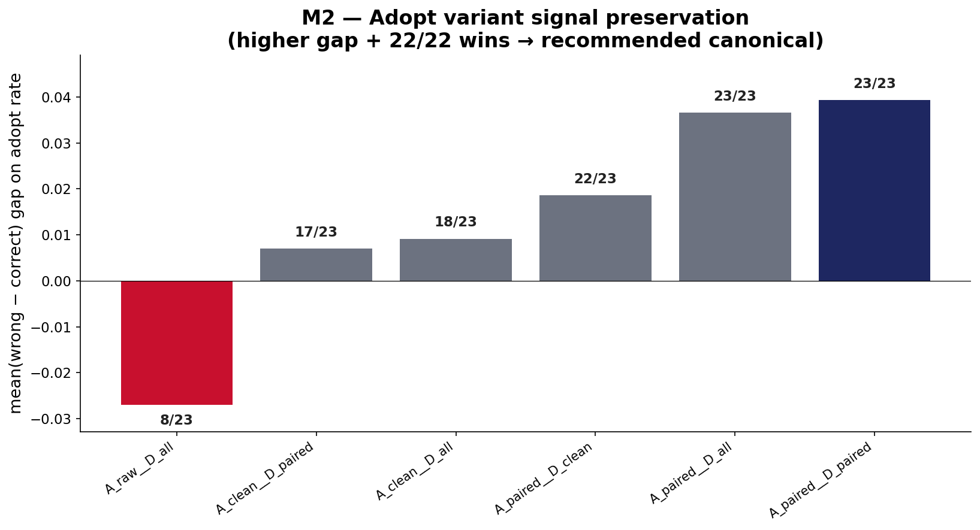
M2 — Adopt variant signal preservation
다양한 (numerator, denominator) 조합 비교
▷ A_paired__D_paired
paired numerator + paired denominator
→ wrong>correct gap +0.040, 22/22 cells
▷ A_raw__D_all (pre-M1 marginal)
→ gap −0.028 (wrong < correct, 8/22)
gt==anchor confound이 신호 역전시킴
선택: A_paired__D_paired (M2)
§ 3 Problem Definition
7 / 22

Slide 8
Datasets + Anchor Inventory (§4)
4 datasets · FLUX-rendered digit anchor + masked + neutral
Dataset | GT range | 샘플 | anchor selection rule | Status
VQAv2 number | 0–8 | 17,730 | anchor ∈ {0..9} (range-restricted) | [done] 7-model main + 7-model strengthen
TallyQA number | 0–8 | ≈11,200 | absolute |a−gt| ≤ 5 (S1) | [in flight] E5b 1-model + E5e 1/3 models
ChartQA | 1–1000+ | ≈5,400 | relative |a−gt| ≤ max(1, 0.10·gt) | [done] E5e 3 models
MathVista (integer) | 1–1000 | 385 | relative_s1 (same) | [done] gamma-alpha 3 models (2026-04-29)
Anchor 생성 파이프라인
(1) FLUX로 480×480 anchor 이미지 생성 ({0..10000} 중 128개) → anchor
(2) 동일 이미지에 OpenCV Telea inpaint로 디지트 픽셀만 가림 →
masked
(3) FLUX로 디지트 없는 자연 장면 이미지 별도 생성 →
neutral
§ 4 Datasets
8 / 22

Slide 9
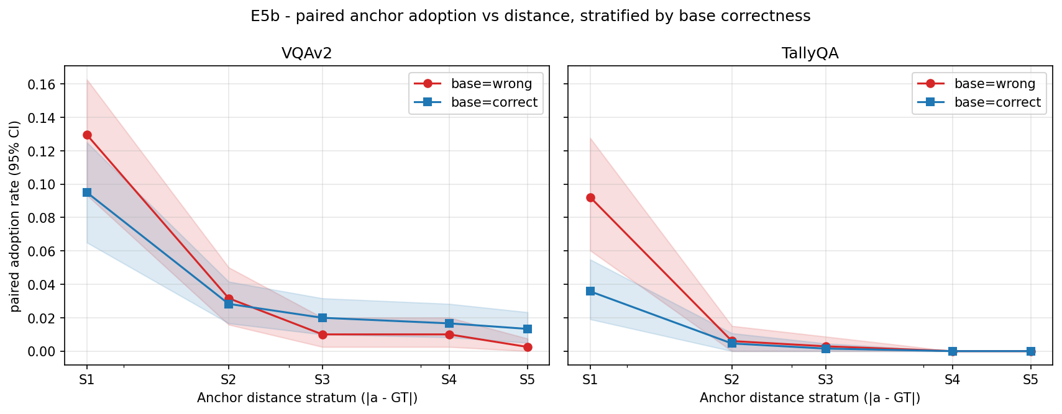
Distance × Plausibility Window (E5b)
wrong-base에서 anchor 거리가 가까울수록 adoption ↑
S1 [|a-gt| ≤ 1] 가장 큰 effect, S5 [301+]에서 노이즈 floor
VQAv2 wrong-base S1 = 0.131, S5 = 0.003 (44× 차이)
TallyQA wrong-base S1 = 0.092, S5 = 0.000 (∞ 차이)
결론: anchor가 plausible할 때만 effect 발생.
§ 5 Distance & Plausibility Window
9 / 22

Slide 10
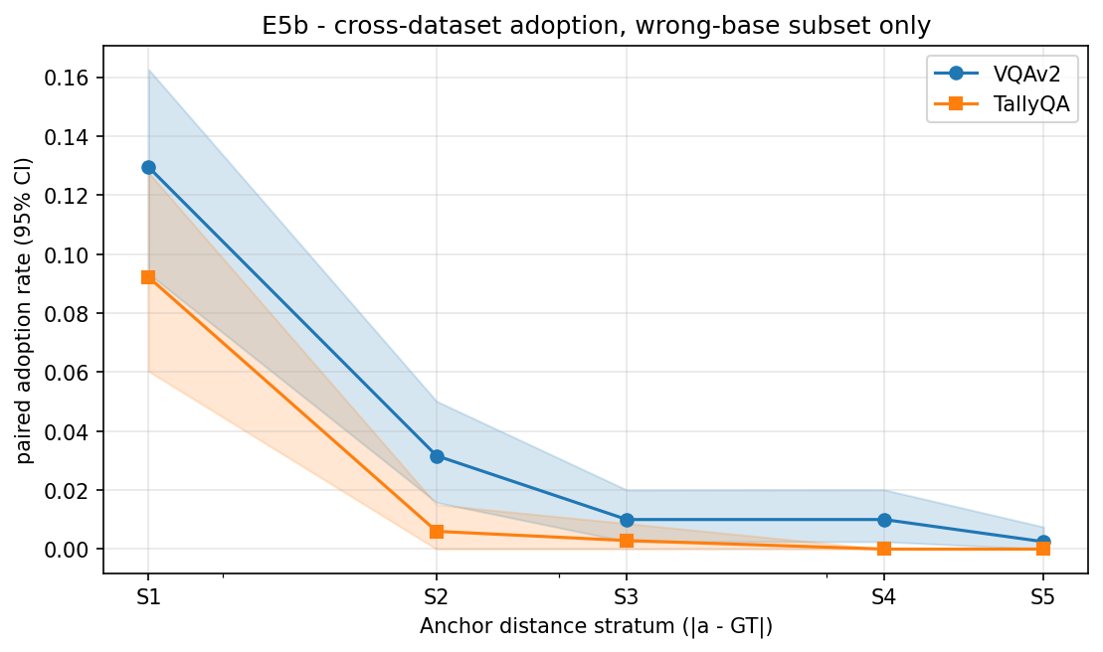
Cross-dataset overlay (E5b)
VQAv2 / TallyQA wrong-base만 같은 그래프에
두 데이터셋의 baseline 정확도가 매우 다름:
acc(b) VQAv2 0.62 vs TallyQA 0.21
그럼에도 adopt 곡선의 모양은 동일 — image domain에 의존하지 않는 효과.
S1 → S5 단조 감소가 cross-dataset robust.
§ 5 Distance & Plausibility Window
10 / 22

Slide 11
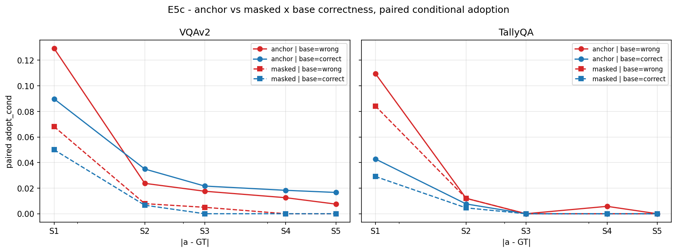
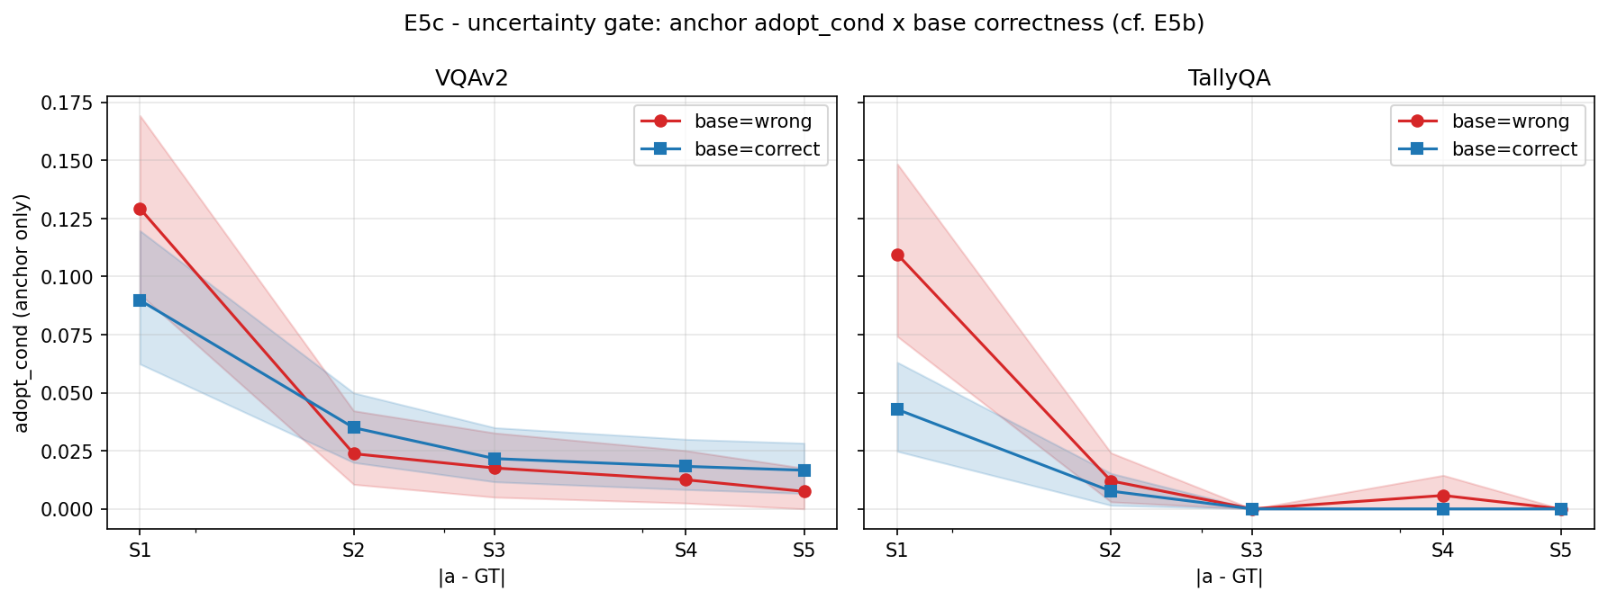
Digit-pixel causality (E5c)
anchor − masked gap → 디지트 픽셀이 effect의 인과
디지트 픽셀만 가렸을 뿐 배경은 동일 → adopt 큰 폭 감소. background 자체는 generic distractor 정도의 영향만.
§ 5 Distance & Plausibility Window
11 / 22

Slide 12
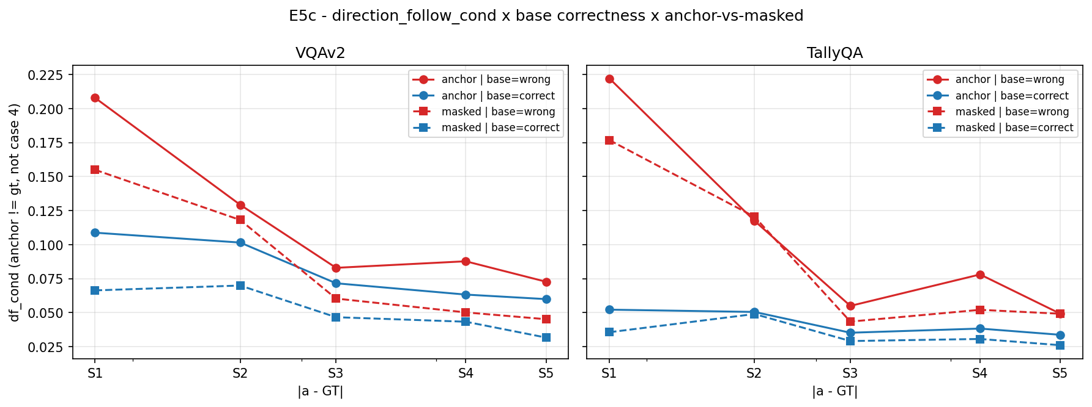
Direction-follow는 distance-invariant
anchor와 masked가 거의 동일 — generic 2-image distraction artifact
key 관찰
df_cond는 S1~S5 거의 동일 (S1=0.36, S5=0.37)
anchor와 masked의 df_cond도 거의 일치 (gap ≤ 0.005)
→ 'sign-based 방향 일치'는 두 번째 이미지가 있다는 사실 자체에서 비롯된 generic perturbation.
정작 디지트 effect는 adopt에 집중.
§ 5 Distance & Plausibility Window
12 / 22

Slide 13
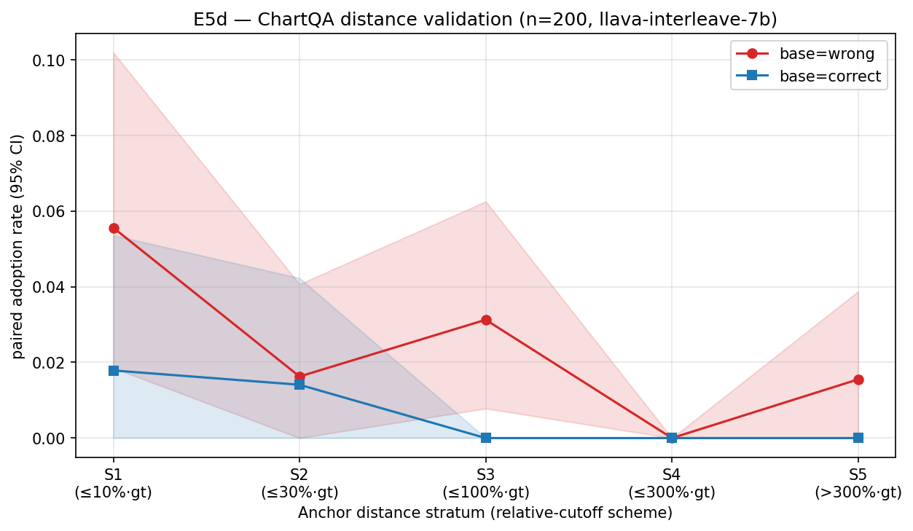
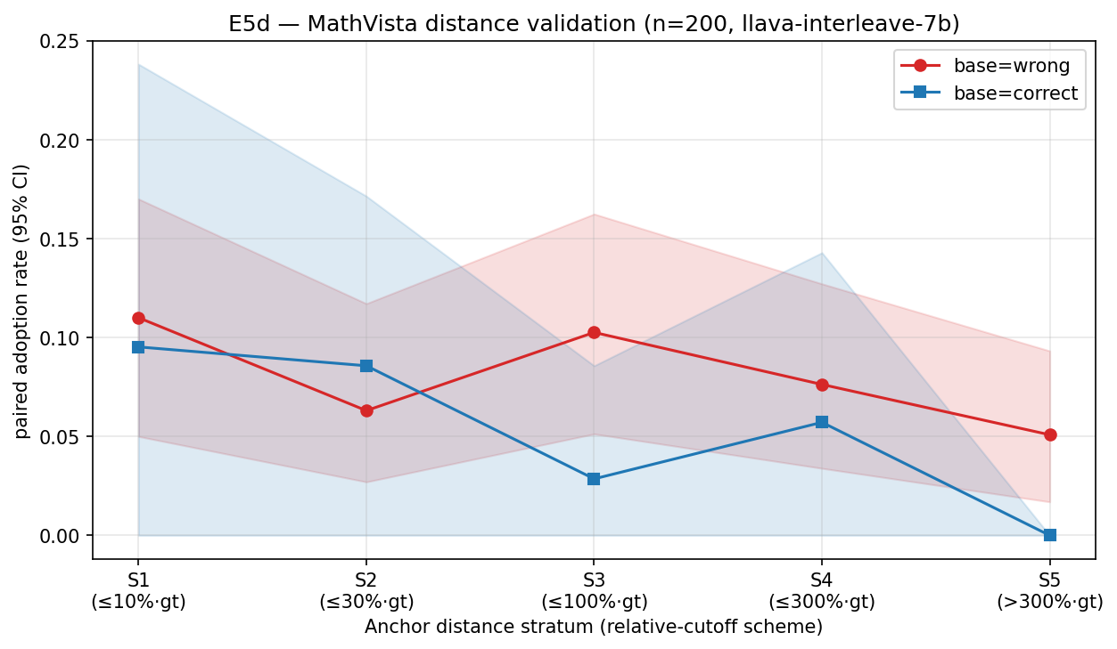
Per-dataset cutoff 검증 (E5d)
ChartQA: S1-only relative · MathVista: C3 FAIL (γ-α로 이전)
ChartQA: [done] S1-only |a-gt| <= max(1, 0.1*gt) 채택. MathVista E5d: [!] 모든 stratum diffuse -> C3 FAIL -> gamma-alpha로 cross-model 재검증.
§ 5 Distance & Plausibility Window
13 / 22

Slide 14
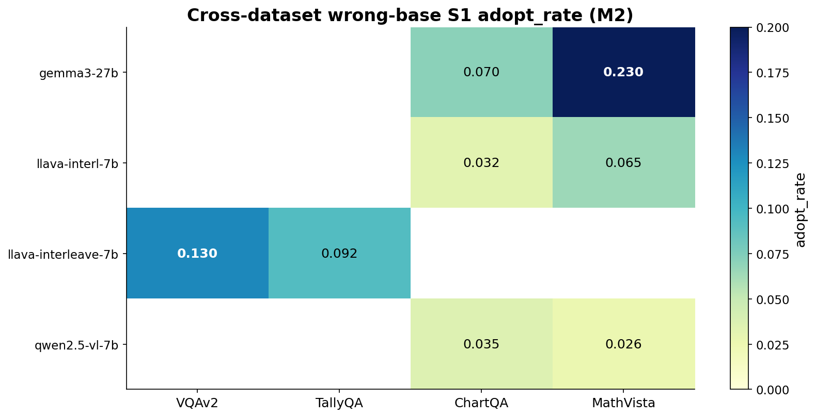
Cross-model × cross-dataset (E5e)
wrong-base S1 adopt_rate (M2) heatmap
§ 5 Distance & Plausibility Window
14 / 22

Slide 15
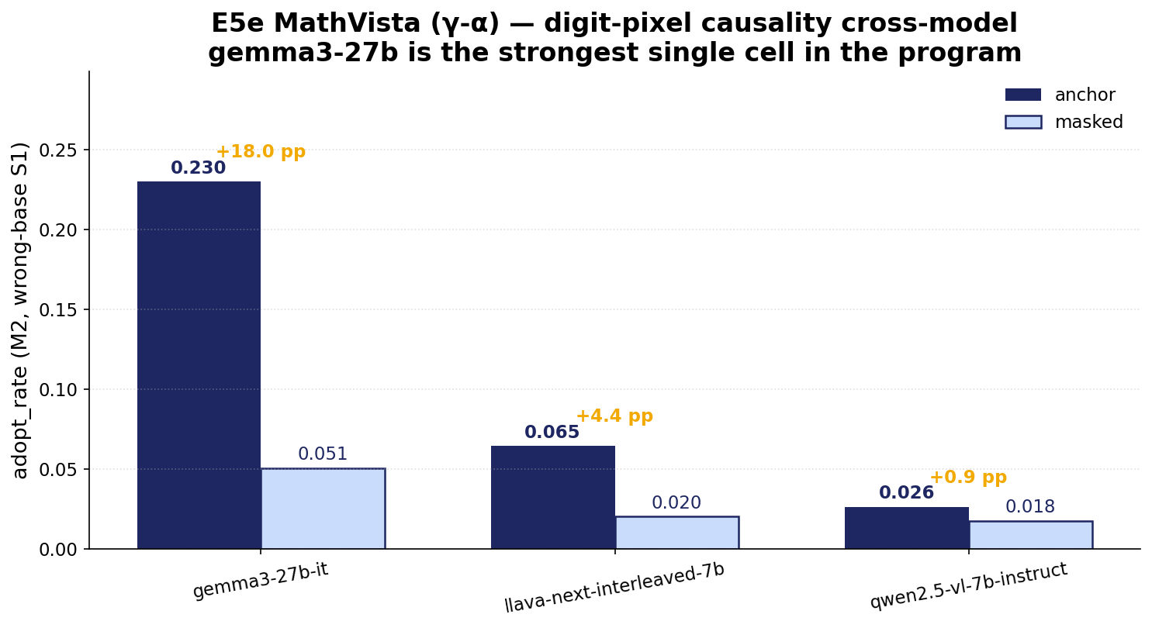
MathVista γ-α — categorical-replace regime
gemma3-27b adopt(a, wrong-base) = 0.194 — 본 프로그램에서 가장 큰 단일 셀
두 regime의 발견
Graded-tilt (VQAv2/TallyQA/ChartQA)
anchor가 search direction을 비례적 이동 → df 큼, adopt 작음
Categorical-replace (MathVista)
anchor가 base 답을 통째로 교체 → adopt 큼, df = 0
gemma3-27b 모델 + MathVista 조합에서 adopt 0.194 기록. 디지트 픽셀 인과 (a − m gap = +15.2 pp) 보존.
§ 5 Distance & Plausibility Window
15 / 22

Slide 16
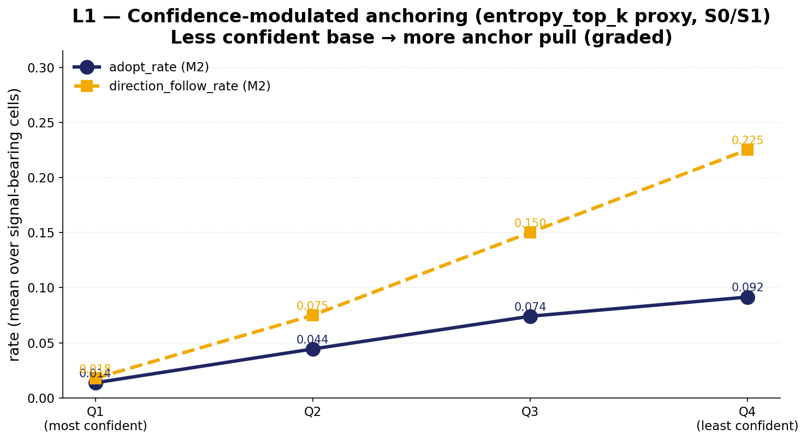
Confidence-modulated anchoring (L1, §6)
base prediction의 entropy ↑ → anchor pull ↑ (graded)
측정 방법
각 base inference에서 답 토큰의 top-k entropy 계산 → 모델·데이터셋 cell마다 4분위로 나눔
Q1 = 가장 confident 25%
Q4 = 가장 uncertain 25%
헤드라인
Q4 − Q1 mean df gap = +0.128
34 cells 중 18개가 fully monotone Q1<Q2<Q3<Q4
§ 6 Confidence Modulation
16 / 22

Slide 17
Q1 vs Q4 — worked example
E5c VQAv2 wrong-base S1, llava-interleave-7b, entropy_top_k 기준
quartile | 어떤 records? | base 정답률 | anchor adopt | direction-follow
Q1 | 가장 confident (entropy 낮음) | 0.77 (대부분 정답) | 0.077 | 0.040
Q2 | upper-middle | 0.50 | 0.090 | 0.080
Q3 | lower-middle | 0.27 | 0.110 | 0.090
Q4 | 가장 uncertain (entropy 높음) | 0.07 (대부분 오답) | 0.147 | 0.113
Δ (Q4−Q1) | — | −0.70 | +0.070 (+7.0 pp) | +0.074 (+7.4 pp)
관계: Phase A의 wrong/correct binary는 confidence quartile의 coarse projection. Q1 mean exact_match=0.77 (정답 ∼ correct), Q4 mean=0.07 (오답 ∼ wrong).
그러나 quartile은
confidently wrong / lucky correct 같은 예외 케이스를 더 정밀하게 분리한다.
§ 6 Confidence Modulation
17 / 22

Slide 18
Attention mass 4-archetype (E1 + E1b)
6 모델 panel n=200 stratified — peak 위치 + δ + 메커니즘
Archetype | Encoder | Peak L | δ (anchor − neutral) | 메커니즘 (budget decomposition)
SigLIP-Gemma early | SigLIP-So (gemma4-e4b) | L5 / 42 (12% depth) | +0.050 | text-stealing (δ_text −0.038)
Mid-stack cluster | CLIP-ViT (llava-1.5) | L16 / 32 | +0.019 | text-stealing
Mid-stack cluster | InternViT (internvl3-8b) | L14 / 28 | +0.019 | text-stealing
Mid-stack cluster | ConvNeXt (convllava-7b) | L16 / 32 | +0.022 | text-stealing (H3 falsified)
Qwen-ViT late | Qwen-ViT (qwen2.5-vl-7b) | L22 / 28 (82%) | +0.015 | target-stealing (anchor takes from target image)
FastVLM late | FastViT (fastvlm-7b) | L22 | +0.047 | text-stealing, A7 gap +0.086 (n=75)
H3 ("ConvNeXt < ViT") falsified — 3개 다른 encoder가 같은 mid-stack text-stealing profile.
→ "post-projection LLM stack depth"가 axis (H6: 2-axis decomposition).
§ 7 Attention
18 / 22

Slide 19
Causal ablation (E1d)
single-layer null · stack-wide breaks fluency · upper-half mitigation locus
Ablation 모드 | Δ direction_follow (6 모델) | Fluency 영향 | Use case
ablate_layer0 | [−0.027, +0.005] — null on 6/6 | clean | layer-0 control: 단일 레이어 효과 없음
ablate_peak (E1b 피크) | [−0.032, +0.020] — null on 6/6 | clean | multi-layer redundancy 입증
ablate_lower_half | varies by archetype | clean → moderate | 아키텍처별 효과 다름
ablate_upper_half | [−0.115, −0.055] on 6/6 | clean on 4/6 (mid-stack + Qwen) | [selected] E4 prototype locus
ablate_all (stack-wide) | [−0.22, −0.11] universal | breaks on 3/6 (mean-dist 4–6×) | upper bound only
핵심: anchor 효과는 stack 전반에 redundantly encoded — single-layer 차단은 무의미. upper-half multi-layer 차단만이 architecture-blind mitigation locus.
§ 7 Attention
19 / 22

Slide 20
Mitigation — "free lunch" (E4)
mid-stack cluster 3 모델 Phase 2 full validation: df ↓ · em ↑ · acc invariant
Model | s* (chosen strength) | Δ direction_follow | Δ exact_match | Δ accuracy_vqa(b)
llava-1.5-7b | −3.0 | 0.258 → 0.212 (−17.7 % rel) | 0.334 → 0.342 (+0.77 pp) | invariant
convllava-7b | −2.0 | 0.228 → 0.204 (−10.6 %) | 0.352 → 0.365 (+1.30 pp) | invariant
internvl3-8b | −0.5 | 0.103 → 0.097 (−5.8 %) | 0.590 → 0.595 (+0.49 pp) | invariant
"Free lunch" 의미
df ↓ 함과 동시에 em이 오히려 상승 (anchor에 끌렸던 wrong 답을 회복) → mitigation으로 정확도 손실 없음.
base condition (no anchor) 의 acc는
완전히 invariant — anchor-condition-specific hook (single-image inference에 영향 0).
§ 7 Attention
20 / 22

Slide 21
Future Work (§8)
VLM/LLM architectural diff 가 가장 priority 높음
VLM vs LLM architectural diff (preferred)
1
VLM의 anchor pull은 vision encoder → projection → LLM stack의 mid-stack에서 일어남 (E1b). LLM에 anchor를 text로 줬을 때 어느 layer 분포에서 통합되는가? Layer-wise integration profile 비교로 architectural diff 입증.
Image vs text anchor 비교
2
anchor를 image로 줬을 때 vs. 동일 anchor value를 텍스트로 줬을 때 effect 차이. cross-modal vs text-only LLM anchoring 정량 비교.
Reasoning-mode VLM (γ-β)
3
Qwen3-VL thinking 모드 활성화 + MathVista. reasoning chain 안에서 anchor가 amplify/suppress 되는가? VLMBias 의 "reasoning models can be more biased" 를 cross-check.
§ 8 Future Work
21 / 22

Slide 22
Conclusion
Cross-modal numerical anchoring in VLMs is uncertainty-modulated graded pull, concentrating on a digit-pixel cue, and mitigated by an encoder-blind upper-half locus — without sacrificing accuracy.
01
Behavioural
02
Causal
wrong > correct on direction-follow +6.9–19.6 pp · L1 confidence quartile Q4-Q1 +0.128
anchor − masked gap 0.5–15 pp on wrong-base S1 across 4 datasets · digit-pixel는 effect의 인과
03
Mechanistic
04
Mitigation
4 archetypes의 attention peak · upper-half ablation −5.5 to −11.5 pp on 6/6 architecture-blind
mid-stack cluster 3-model: df −5.8 to −17.7 % rel · em +0.5 to +1.3 pp · acc invariant — "free lunch"
EMNLP 2026 Main · ARR May 25

